Slide 1

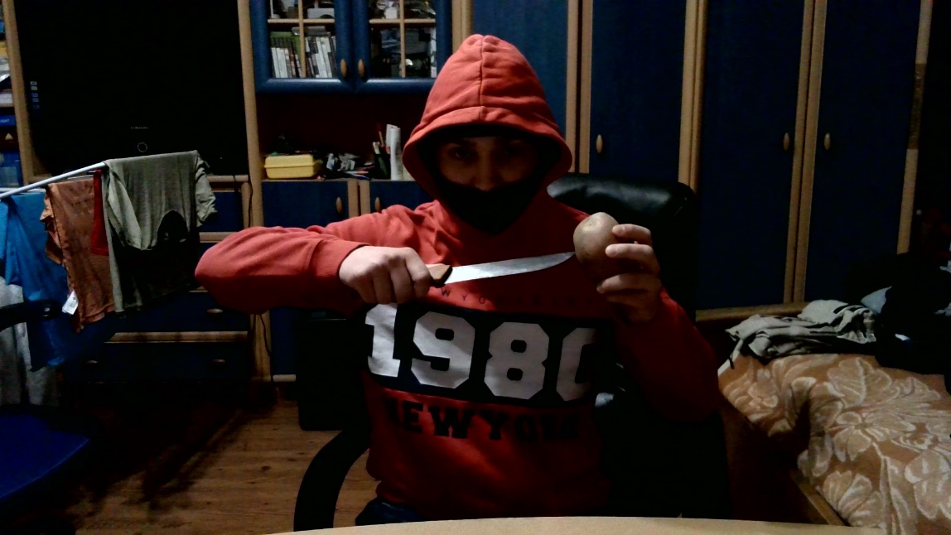
FOR THE POTATO!!!4!4!!!4!4
Készítette: A színérzékeny szeműek csapata

Slide 2
A játékról
Ez egy 2 dimenziós platformer játék.
A történetet majd a videó ismerteti.
Python nyelv
Pygame engine
Visual Studio Code

Slide 3
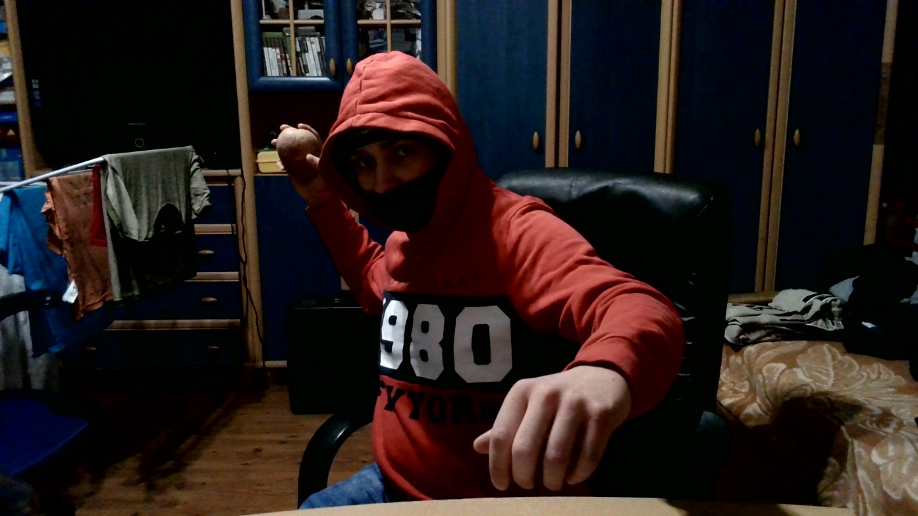
A csapat

Slide 4
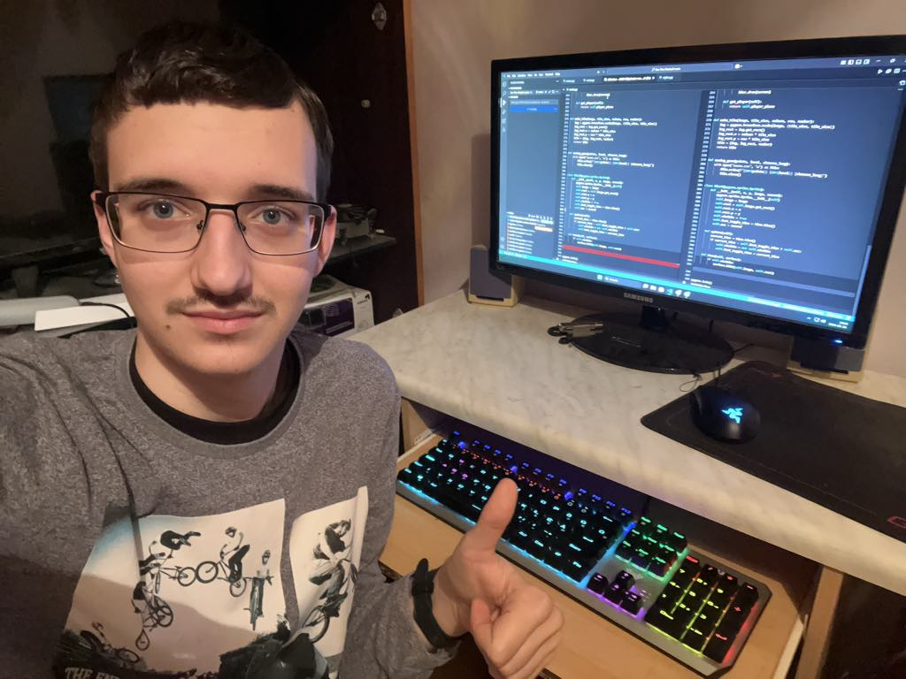
Csiger Imre Krisztián
Elsőszámú backend-felelős

Slide 5
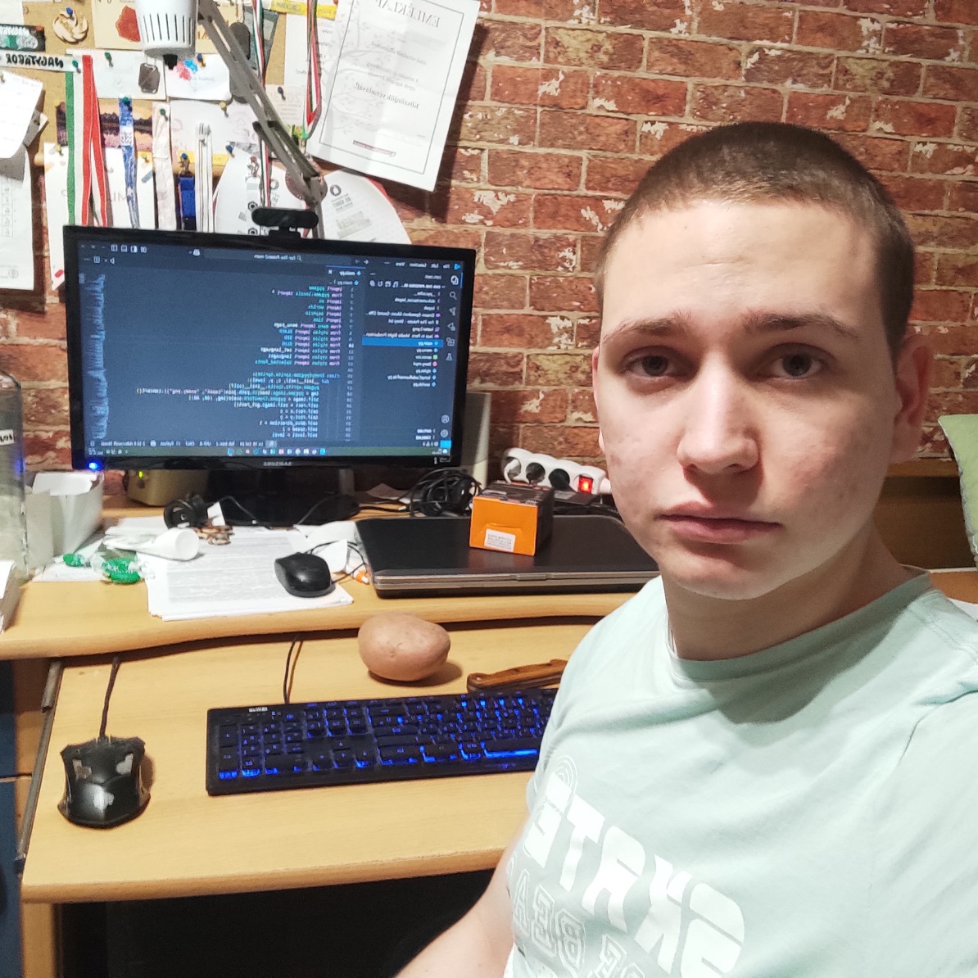
Zelenák Szabolcs
Másodlagos backend-felelős
A játék alapötletének, mechanikájának és történetének tervezője és kidolgozója
Pályatervező
Dizájn-felelős
Dokumentációfelelős
A prezentáció készítője

Slide 6
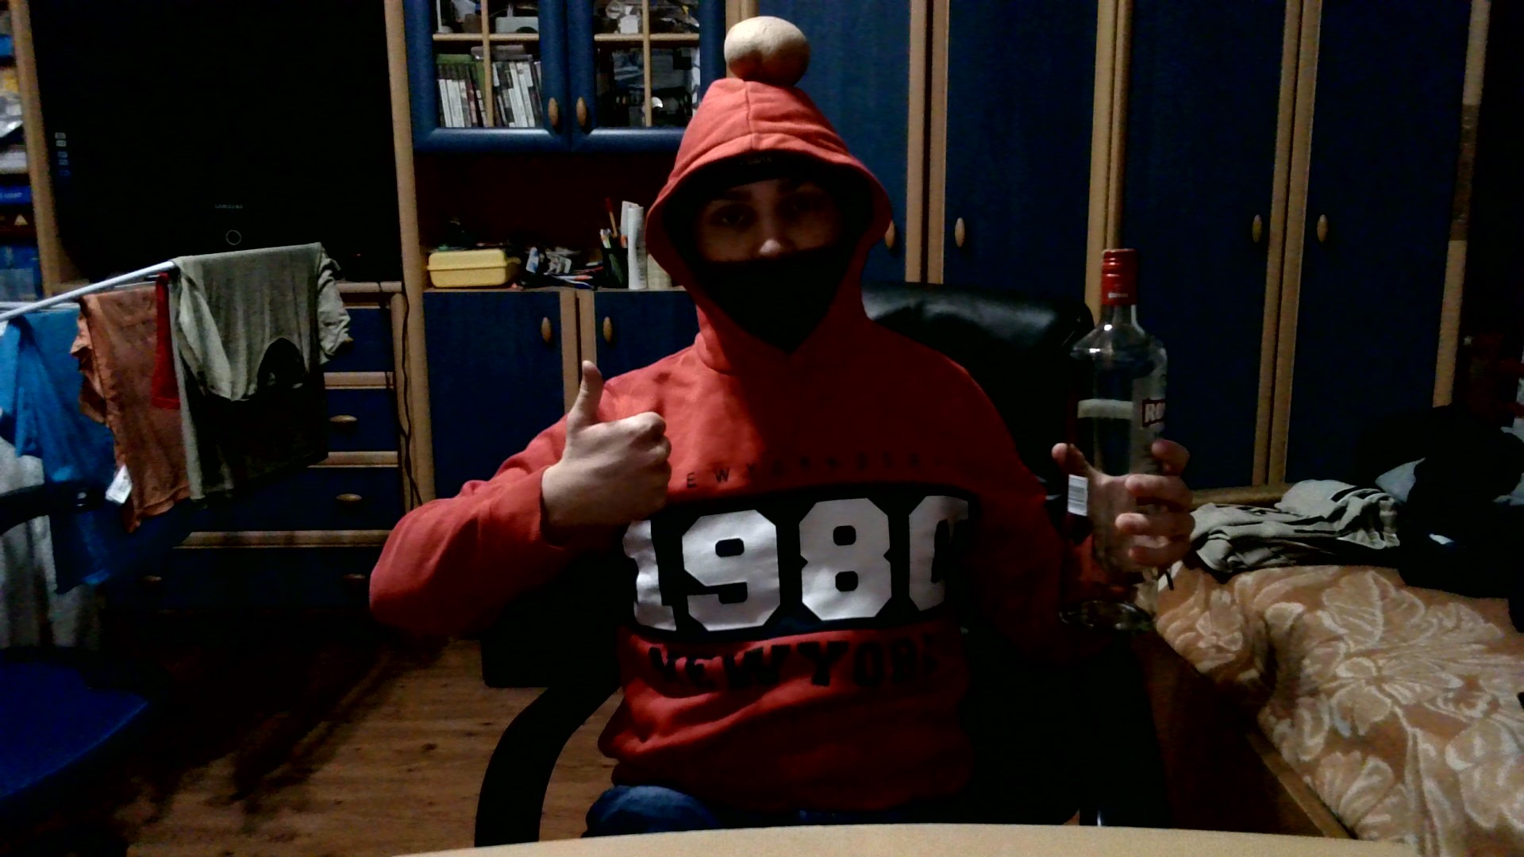
Köszönjük a figyelmet!

